Slide 1
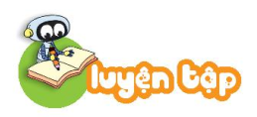
BÀI 11: PHÉP TRỪ TRONG PHẠM VI 10
(TIẾT 3)

Slide 2
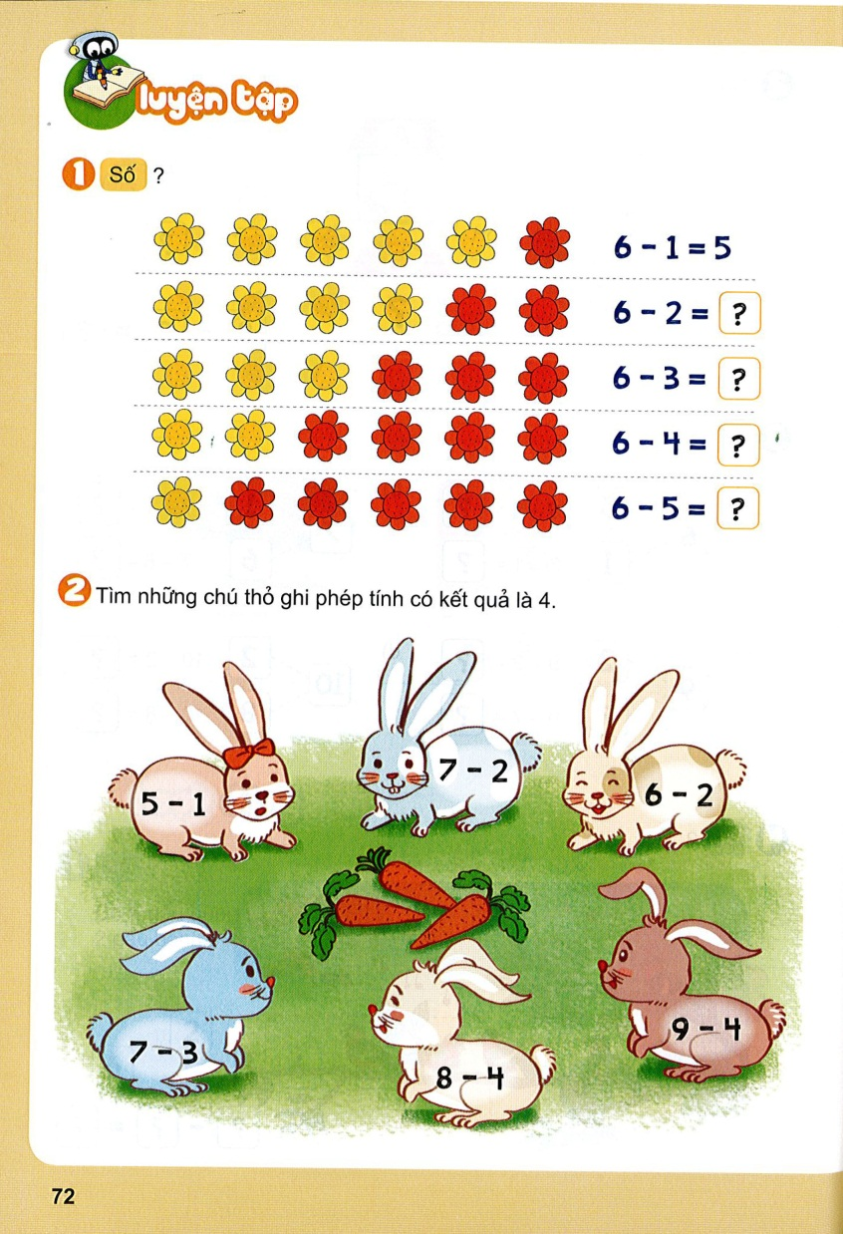
4
3
2
1

Slide 4
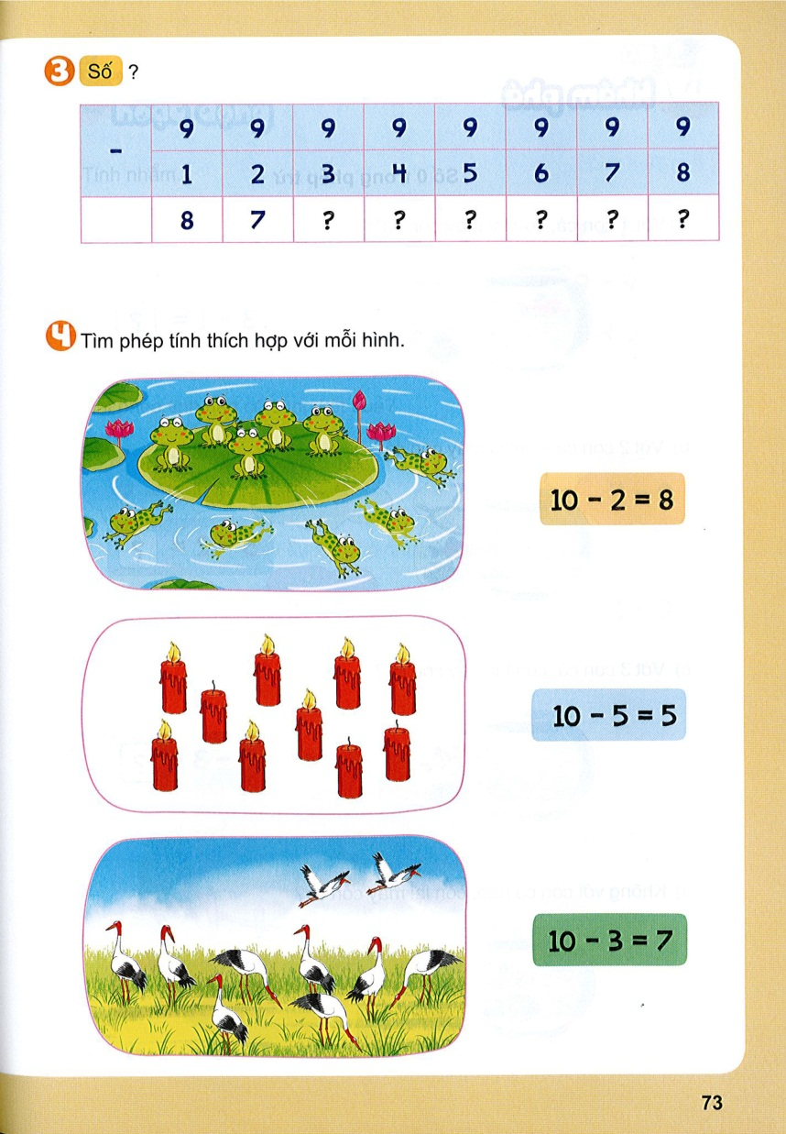
6
5
4
3
2
1

Slide 5





Slide 6
CHÀO TẠM BIỆT CÁC EM

